Slide 1

GESTIÓN DE LA CREATIVIDAD E INNOVACIÓN
SESIÓN 15
PROYECTO CREATIVO 2

Slide 2
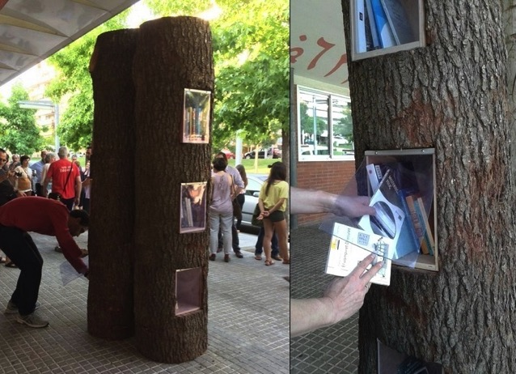
+ PROYECTO CREATIVO 2
PROYECTO CREATIVO 2
Diseñar una propuesta de solución innovadora a un problema existente en la ciudad.
Notes:
Imagen: árboles biblioteca.

Slide 3

+ PROYECTO CREATIVO 2
REQUERIMIENTOS
Definición del público objetivo (a quienes beneficia).
Concepto de la solución: (Nombre, características innovadoras, precio, beneficios, etc.)
Aplicación de los métodos: Canvas, Lean Startup y Design Thinking.

Slide 4
+ PROYECTO CREATIVO 2
PRESENTACIÓN
Para la presentación cada equipo deberá preparar diapositivas y traer un prototipo de la solución.
Pueden usar otros recursos que consideren convenientes (Video, música, mapas mentales, etc.).
El tiempo que tiene cada equipo para exponer es 10 minutos como máximo.
Notes:
Los alumnos pueden usar PPT, Vídeos, Papelógrafos, Mapas mentales, Vestuario, etc. Motivarlos a usar su creatividad en el uso de recursos para la presentación.

Slide 5
+ PROYECTO CREATIVO 2
CRITERIOS DE EVALUACIÓN
Grupal:
Contenido / Información.
Organización y Coordinación.
Originalidad de la solución innovadora.
Uso de los métodos de innovación.
Individual:
Desenvolvimiento
Manejo de preguntas.
Notes:
Usaremos una rúbrica de evaluación para calificar.

Slide 6
¡BUENA SUERTE Y MUCHA CREATIVIDAD!

